Slide 1
«Развивающая предметно-пространственная среда в группах раннего и младшего дошкольного возраста при реализации Федеральной образовательной программы в физическом и художественно-эстетическом развитии»
МДОАУ Центр развития ребенка-детский сад № 120 «Крепыш» города Орска
Воспитатель МДОАУ № 120 Шатилова А.С.

Slide 2
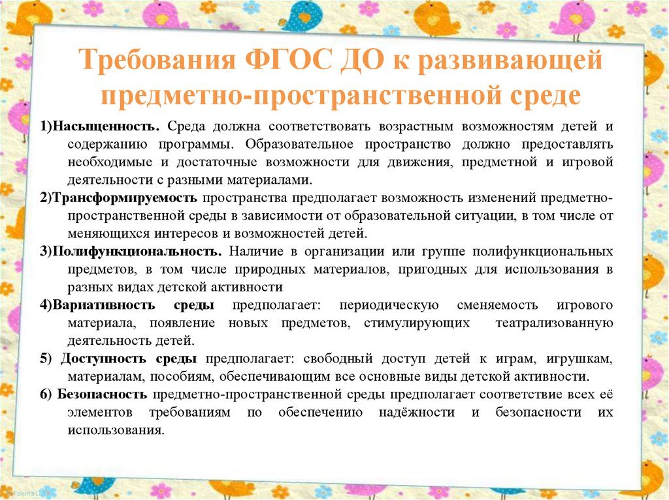

Slide 3

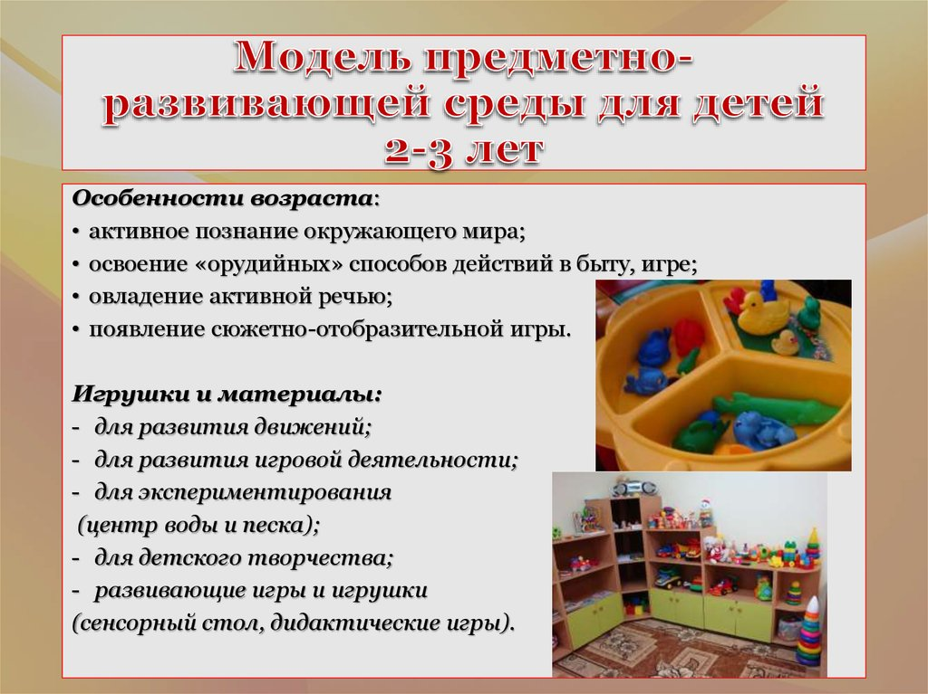

Slide 4
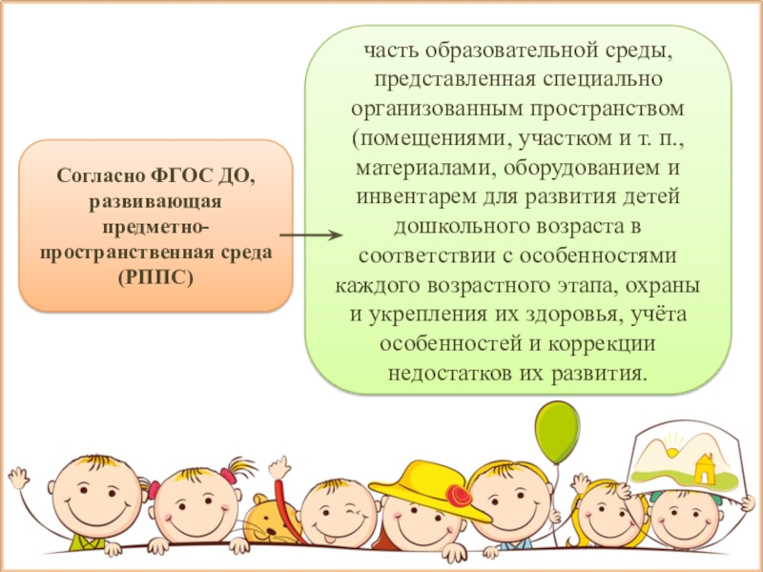
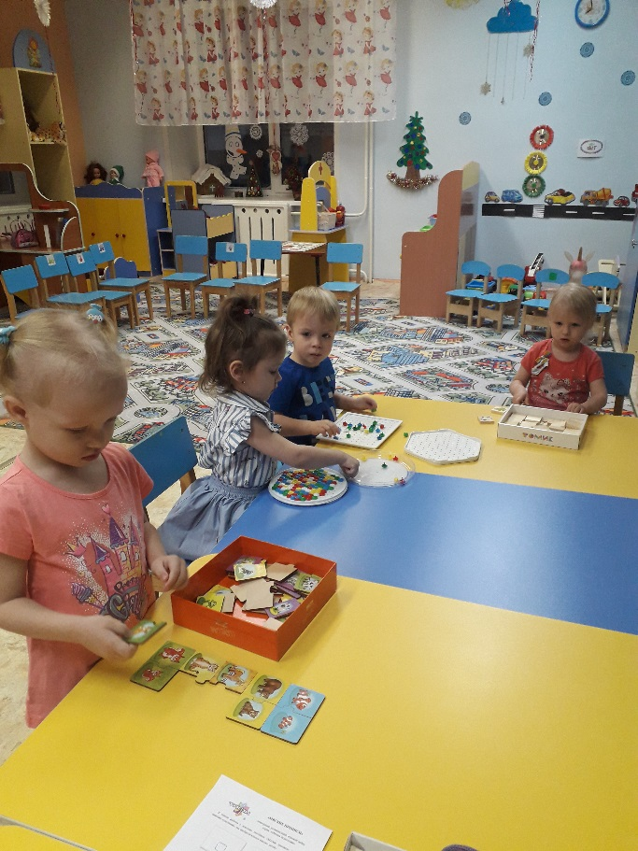
Развивающая предметно-пространственная среда в группах раннего
и младшего дошкольного возраста МДОАУ «ЦРР - детский сад № 120 «Крепыш» города Орска при реализации Федеральной образовательной программы
в физическом и художественно-эстетическом развитии
Созданная в группах предметно-пространственная среда, обеспечивает безопасность и психологическую комфортность пребывания детей в группе, соответствует санитарно-гигиеническим требованиям (мебель и прочее оборудование соразмерно росту ребенка), и правилам пожарной безопасности.
Для оформления группы характерен цветовой комфорт: спокойные тона мебели, стен, штор и на этом фоне игрушки и пособия приобретаю яркость и привлекательность.
В группе используются элементы оформления, создающие приятные, позитивные ассоциации (галерея семейных фотографий, иллюстрации с изображением природы).

Slide 5
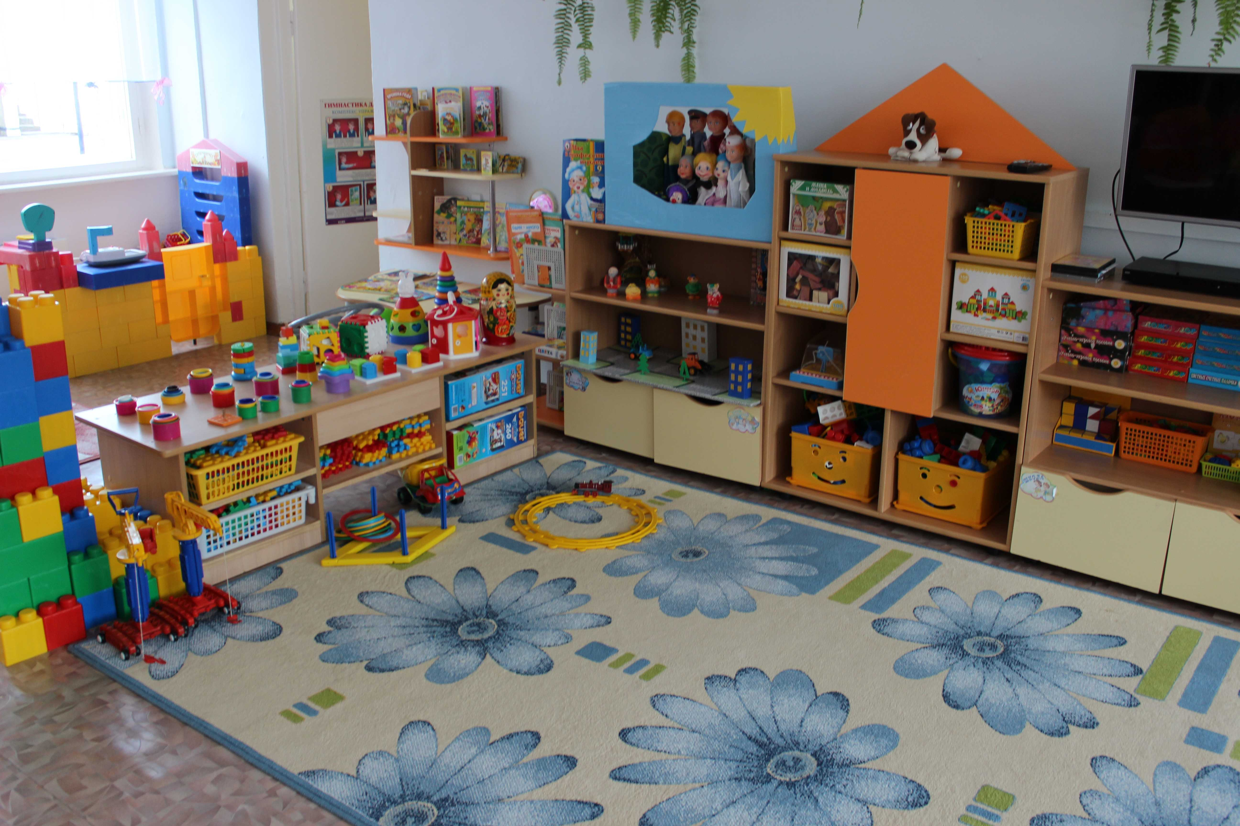
Развивающая предметно-пространственная среда в группах раннего и младшего дошкольного возраста МДОАУ «ЦРР - детский сад № 120 «Крепыш» города Орска при реализации Федеральной образовательной программы в физическом и художественно-эстетическом развитии
Предметно-пространственная среда группы организована таким образом, что каждый ребенок имеет возможность заниматься любимым делом, и она представлена различными зонам, центрами, в каждом из которых содержится достаточное количество материалов для исследования и игры.
Все имеющиеся в группах материалы находятся в распоряжении детей. Наличие ширм в группе позволяют детям «спрятаться», полистать любимую книжку, рассмотреть фотографии в семейном альбоме и просто посидеть и отдохнуть от детского коллектива.
В группе имеются предметы, изготовленные детьми совместно со взрослыми (в том числе и с родителями). Это создаёт атмосферу уюта и подлинной «детскости» окружающей обстановки.
Комфортная развивающая среда, созданная в группе, дает ребенку чувство психологической защищенности, помогает развитию творческих способностей, овладению разными способами деятельности.

Slide 6
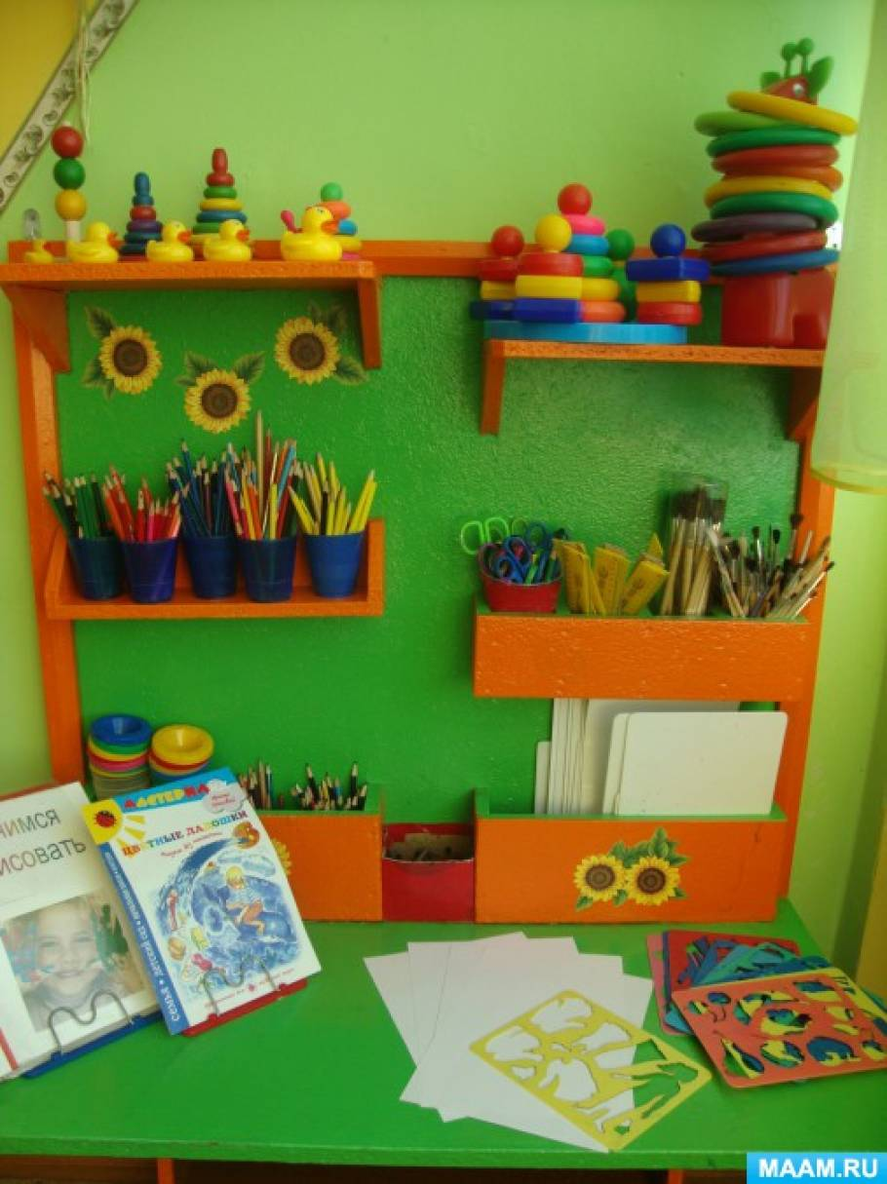
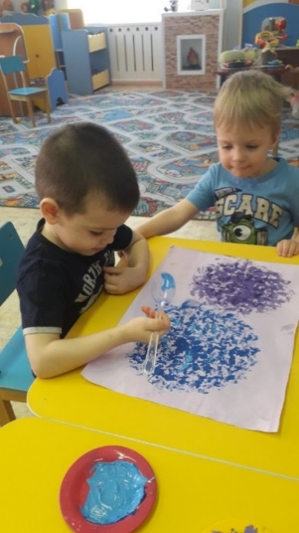
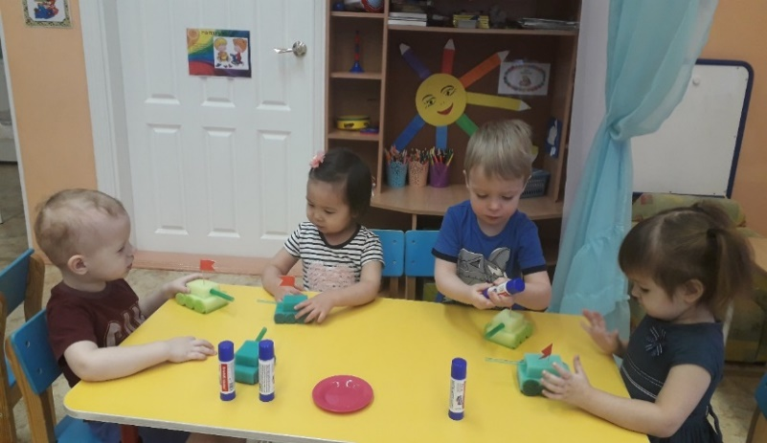
Развивающая предметно-пространственная среда в группах раннего
и младшего дошкольного возраста МДОАУ «ЦРР - детский сад № 120 «Крепыш» города Орска при реализации Федеральной образовательной программы
в художественно-эстетическом развитии

Slide 7

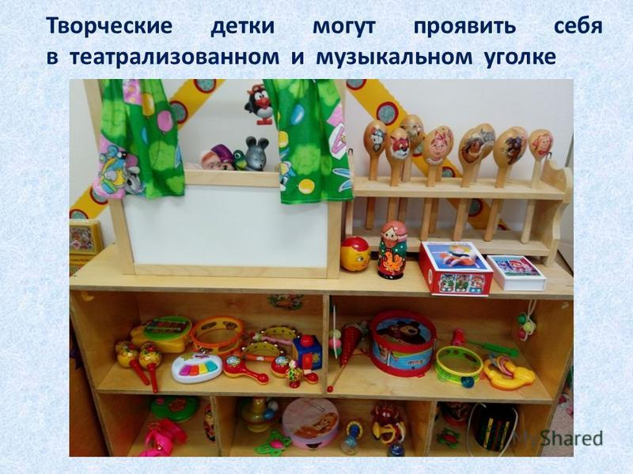
Развивающая предметно-пространственная среда в группах раннего
и младшего дошкольного возраста МДОАУ «ЦРР - детский сад № 120 «Крепыш» города Орска при реализации Федеральной образовательной программы
в художественно-эстетическом развитии

Slide 8

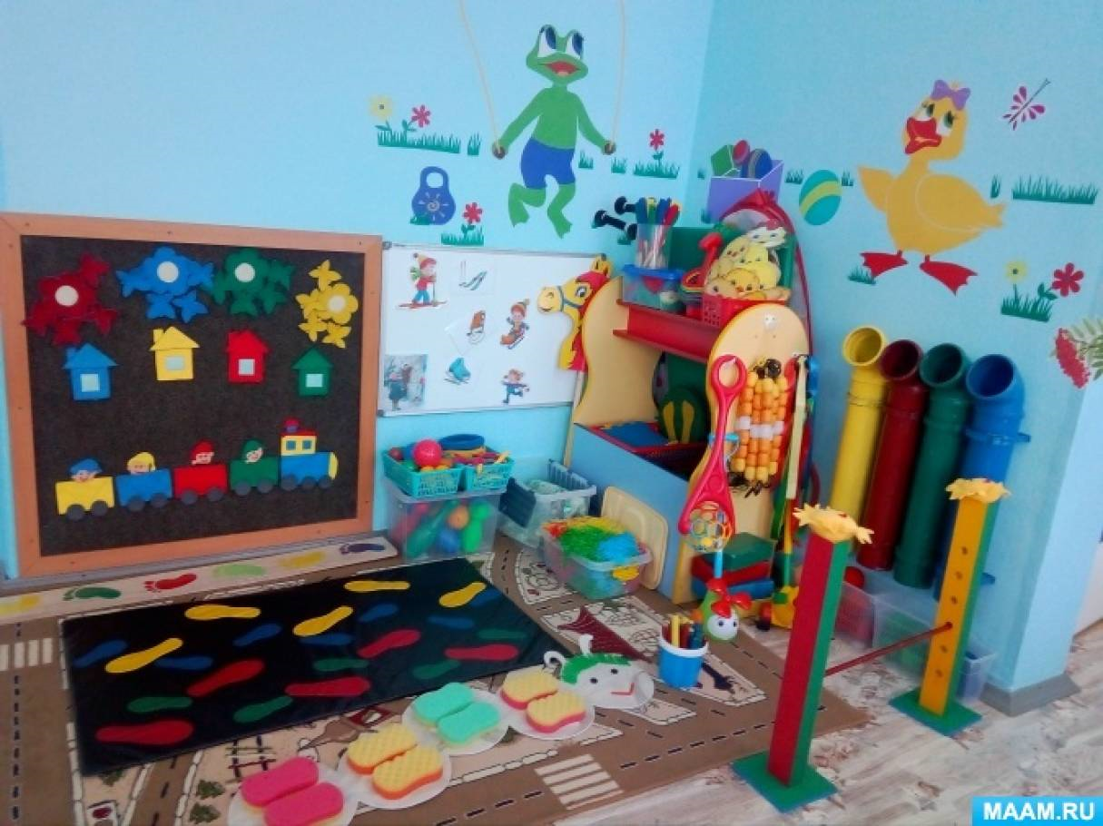
Развивающая предметно-пространственная среда в группах раннего
и младшего дошкольного возраста МДОАУ «ЦРР - детский сад № 120 «Крепыш» города Орска при реализации Федеральной образовательной программы в физическом развитии

Slide 9
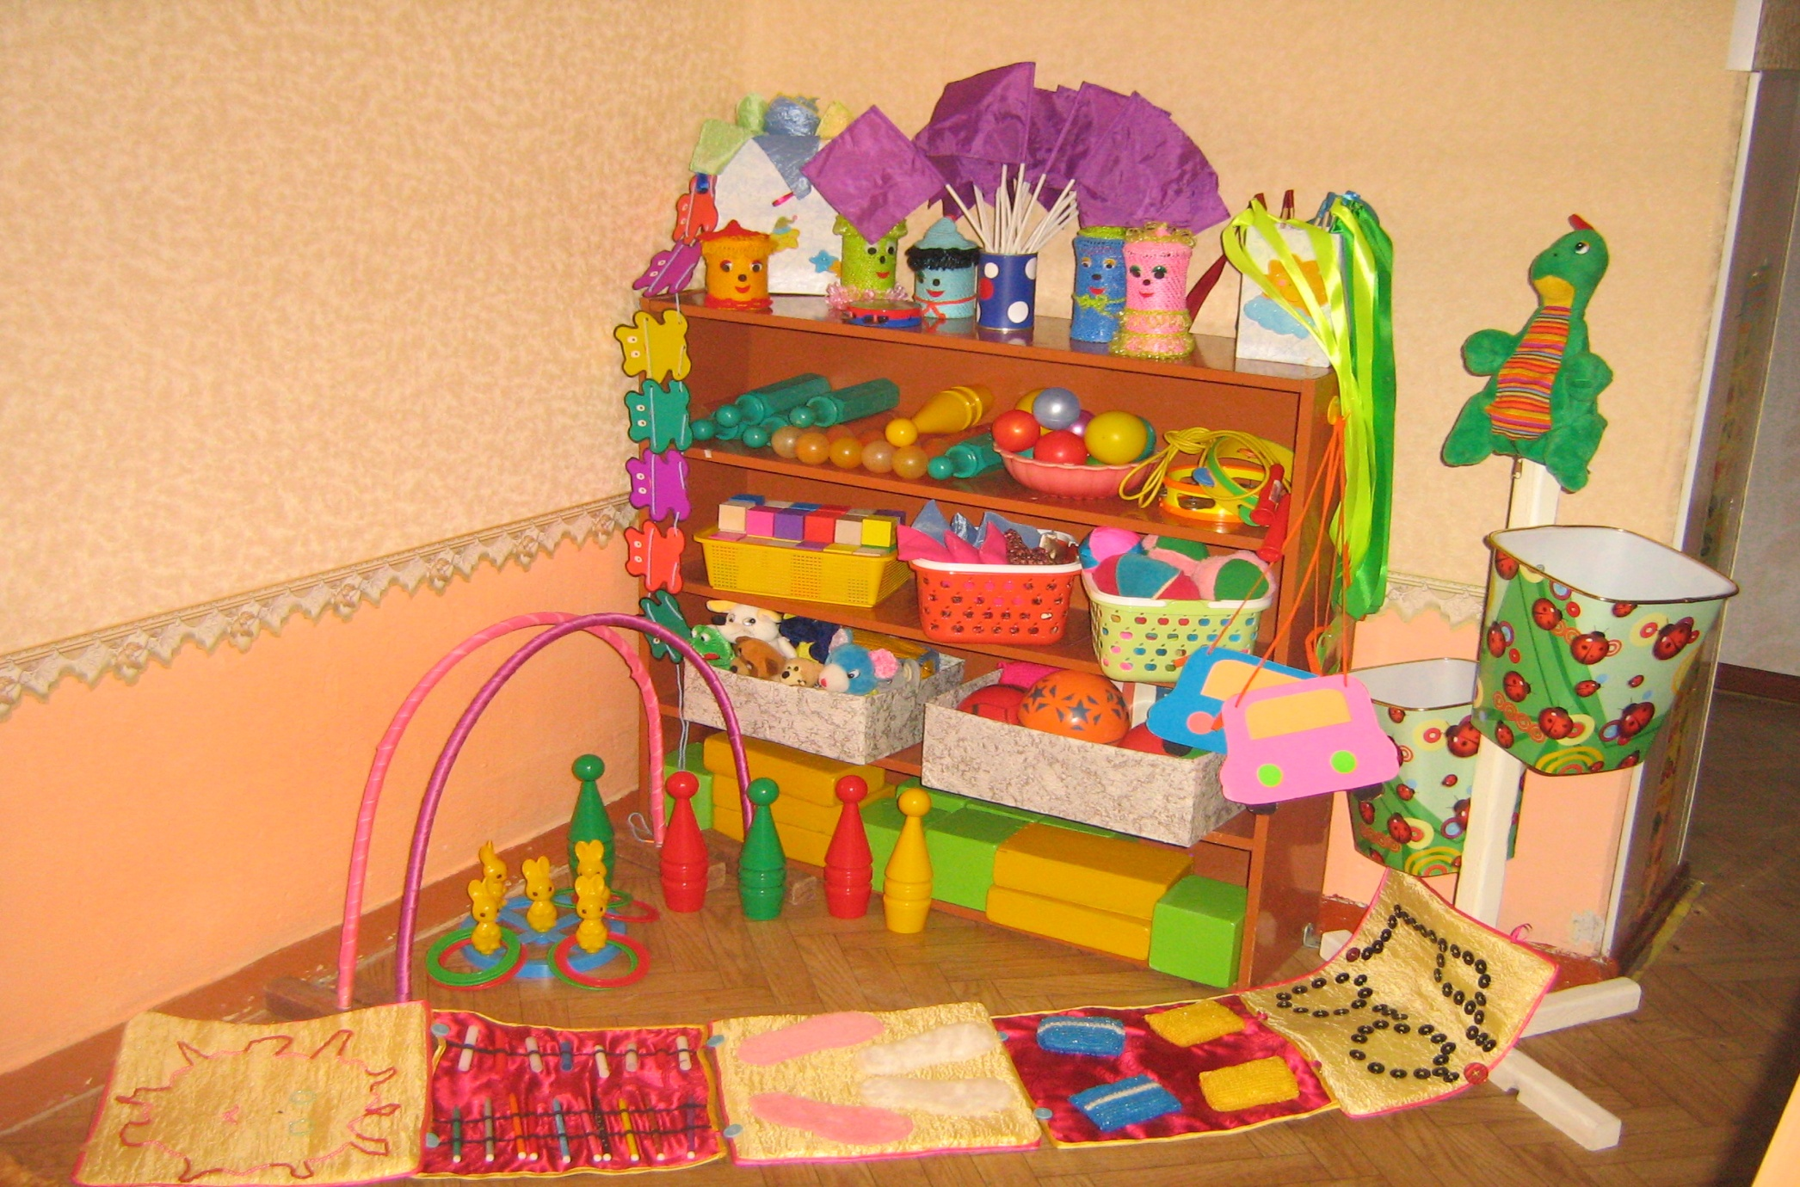
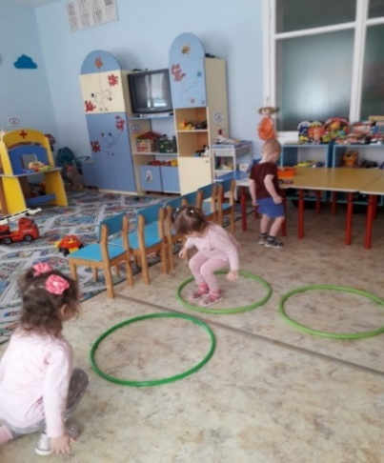
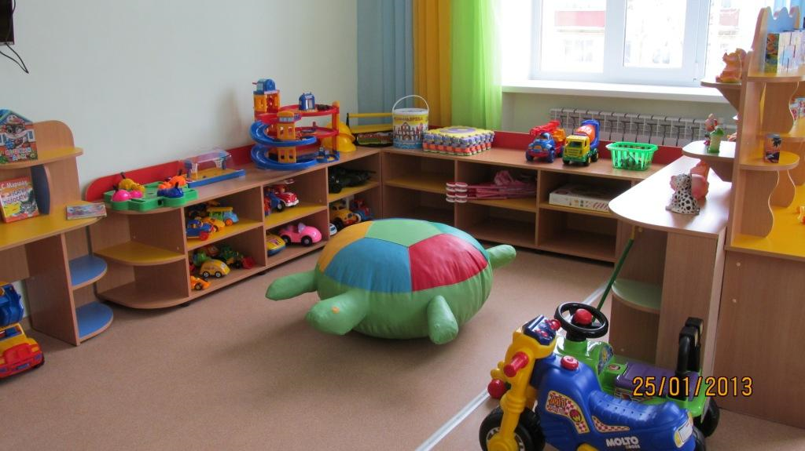
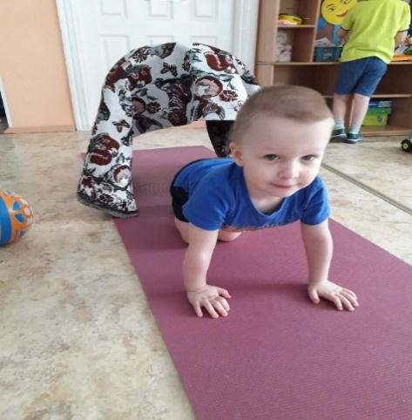
Развивающая предметно-пространственная среда в группах раннего
и младшего дошкольного возраста МДОАУ «ЦРР - детский сад № 120 «Крепыш» города Орска при реализации Федеральной образовательной программы
в физическом развитии

